Slide 1

La Norme NF C 18-510
HABILITATION ÉLECTRIQUE
1

Slide 2
INTRODUCTION À LA NORME
NF C 18-510
La norme NF C 18-510 décrit un ensemble d’exigences qui permet de se PRÉMUNIR DU RISQUE ELECTRIQUE lors des opérations de construction des OUVRAGES, de réalisation des INSTALLATIONS, de leur EXPLOITATION ou démantèlement.
Elle s’applique aussi lors de TRAVAUX d’ORDRE NON ÉLECTRIQUE dans l’ENVIRONNEMENT D’OUVRAGES OU D’INSTALLATIONS ÉLECTRIQUES tels que les TRAVAUX DU BÂTIMENT OU DES TRAVAUX PUBLICS.
2

Slide 3
INTRODUCTION A LA NORME
NFC 18-510
TEXTES RÉGLEMENTAIRES ET NORMES
3

Slide 4

DISPOSITIONS RÉGLEMENTAIRES
Code du travail
Protection des travailleurs dans les établissements qui mettent en œuvre des courants électriques
Décret n°2010-1118 du 22 septembre 2010, applicable depuis le 1er juillet 2011
- Article R4544-4
L'employeur définit et met en œuvre les mesures de prévention de façon à supprimer ou, à défaut, à réduire autant qu'il est possible le risque d'origine électrique lors des opérations sur les installations électriques ou dans leur voisinage. À cet effet, il s'assure que :
  Les travaux sont effectués hors tension, sauf s'il ressort de l'évaluation des risques que les conditions d'exploitation rendent dangereuse la mise hors tension ou en cas d'impossibilité technique ;
4

Slide 5
DISPOSITIONS RÉGLEMENTAIRES
Code du travail
  Les opérations effectuées au voisinage de pièces nues sous tension sont limitées aux cas où il n'a pas été possible de supprimer ce voisinage soit en consignant l'installation ou la partie d'installation à l'origine de ce voisinage soit à défaut, en assurant la protection par éloignement, obstacle ou isolation ;
  Les opérations d'ordre non électrique dans le voisinage de pièces nues sous tension sont limitées aux seules opérations qui concourent à l'exploitation et à la maintenance des installations électriques.
Article R4324-21 Version en vigueur au 11 janvier 2012, depuis le 1er juillet 2011
Les installations électriques des équipements de travail sont réalisées de façon à prévenir les risques d'origine électrique, conformément aux prescriptions fixées par arrêté des ministres chargés du travail et de l'agriculture.
5

Slide 6
DISPOSITIONS RÉGLEMENTAIRES
Code pénal
Atteintes involontaires à l’intégrité et à la vie de la personne
- Article 222-19
Le fait de causer à autrui ... une incapacité totale de travail pendant plus de trois mois est puni de deux ans d'emprisonnement et de
30 000 € d'amende...
- Article 221-6
Le fait de causer ... la mort d'autrui constitue un homicide involontaire puni de trois ans d'emprisonnement et de
45 000 € d'amende...
6

Slide 7
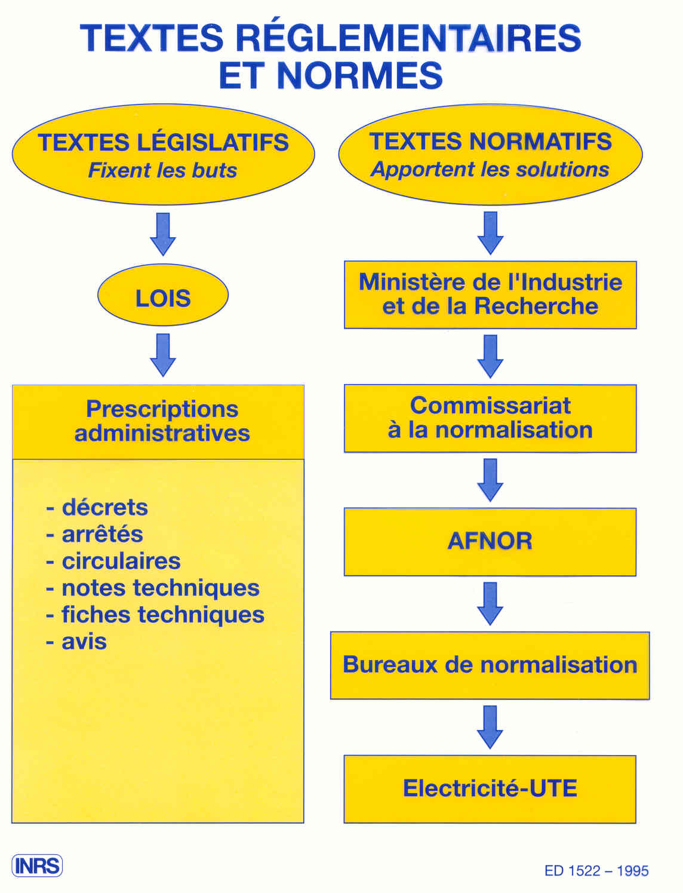
DISPOSITIONS RÉGLEMENTAIRES
7

Slide 8

DISPOSITIONS RÉGLEMENTAIRES
Code du travail mis à jour
Nouveaux décrets 2010
Nouvelle Norme
NF C 18-510
8

Slide 9
HABILITATION ÉLECTRIQUE
Norme NF C 18-510
Les partenaires de la prévention
9

Slide 10
LES PARTENAIRES DE LA PRÉVENTION
ET LEUR RÔLE
La C.A.R.S.A.T. (Caisse d’Assurance Retraite et de la Santé au Travail)
  Préconise toute mesure justifiée de prévention en vue de faire diminuer le nombre et la gravité des accidents et des maladies professionnelles.
L’I.N.R.S. Institut National de Recherche et de Sécurité
  Apporte son expertise à La C.A.R.S.A.T. ainsi qu’aux entreprises.
La santé au travail
  Veille à la santé des salariés pour les préserver des nuisances et notamment des risques lies à l’utilisation des produit dangereux.
Le C.H.S. Comité d’Hygiène et de Sécurité pour le service public.
Le C.H.S.C.T. Comité d’Hygiène, de Sécurité, et des Conditions de Travail dans le secteur privé.
  Conseille les entreprises du BTP dans le domaine de la prévention.
10

Slide 11
LES PARTENAIRES DE LA PRÉVENTION
ET LEUR RÔLE
L’ A.C.M.O. Agent Chargé de la Mise en Œuvre des règles d’hygiène et de sécurité.
  Exprime le point de vue des salariés sur la prévention des risques professionnels et l’amélioration des conditions de travail dans l’entreprise.
L’inspection du travail
  Contrôle l’application de la législation du travail dans l’entreprise.
Le centre de formation
  Forme le personnel et donne un avis sur l’éventuelle habilitation du salarié pour son employeur.
L’organisme de contrôle technique
  Vérifie périodiquement l’état de conservation des équipements de travail.
L’O.P.P.B.T.P. L’Organisme Professionnel de Prévention du Bâtiment et des Travaux Publics.
11

Slide 12
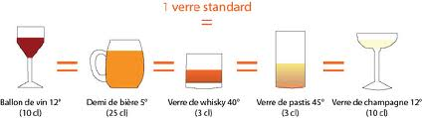
LES RISQUES ET SANCTIONS LIÉS À LA PRISE DE SUBSTANCES
L’alcool
L’alcoolémie : c’est la quantité d’alcool pur contenu dans un litre de sang. Le taux d’alcoolémie varie en fonction du poids, du sexe et des caractéristiques individuelles du consommateur. Le taux maximum autorisé est de 0,5 g/litre de sang ou 0,25 mg par litre d’air expiré.
Exemple d’équivalence de 10 g d’alcool
12

Slide 13
LES RISQUES ET SANCTIONS LIÉS À LA PRISE DE SUBSTANCES
13
Les effets de l’alcool : ils sont ressentis à partir de 0,3g / litre de sang.
  Euphorie ou endormissement, augmentation du temps de réaction, baisse de la vigilance, troubles de la perception visuelle, des mouvements, de l’équilibre etc...
La diffusion de l’alcool : l’alcoolémie est au maximum une heure après absorption au cours d’un repas et 1/4 d’heure après, si le consommateur est à jeun.
La vitesse de l’élimination de l’alcool :environ 0,10 g par litre de sang par heure.

Slide 14
LES RISQUES ET SANCTIONS LIÉS À LA PRISE DE SUBSTANCES
Les sanctions liées à la conduite d’un véhicule sous l’emprise massive d’alcool :
  au-delà du taux autorisé, le conducteur sera sanctionné en fonction de la gravité de l’alcoolémie ou de ses conséquences :
    entre 0,5 et 0,79 gr/l de sang (ou 0,25 à 0,39 mg/l d’air expiré : contravention
    les sanctions : amende (750 € max), retrait de 6 points sur le permis, suspension du permis, effets sur les garanties d’assurances.
    au-delà de 0,8 gr/l de sang (ou 0,4 mg/l d’air expiré : délit
    les sanctions : amende (4500 € max), prison (2 ans, 4 ans en cas d’homicide), retrait de 6 points sur le permis, suspension ou annulation du permis, effets sur les garanties d’assurances, peines complémentaires (travaux d’intérêts généraux).
14

Slide 15
LES RISQUES ET SANCTIONS LIÉS À LA PRISE DE SUBSTANCES
Les stupéfiants
Fumer 2 “joints” équivaut à une alcoolémie de 0,5 g par litre de sang.
Les sanctions liées à la conduite d’un véhicule sous l’emprise de stupéfiants :
2 ans de prison, 4500 € d’amende, retrait de 6 points sur le permis, suspension ou annulation du permis, peine d’intérêt général, une peine de jours-amende, l’interdiction de conduire certains véhicules à moteur pour une durée de 5 ans maximum, l’obligation d’accomplir un stage de sensibilisation à la sécurité routière et/ou un stage de sensibilisation aux dangers de l’usage de produits stupéfiants.
.
15

Slide 16
LES RISQUES ET SANCTIONS LIÉS À LA PRISE DE SUBSTANCES
Les effets des stupéfiants :
  une perception déformée : champ de vision rétréci, instabilité de l'image, mauvaise appréciation des distances et des vitesses, difficulté de reconnaissance des objets, troubles du comportement (surexcitation, agressivité ou désintérêt), hallucinations...
  des décisions incohérentes : euphorie qui peut entraîner un sentiment d'invincibilité, notion du temps et de l'espace décalée, analyse erronée des situations, décision inadaptée, prise de risques,
  fréquence..
La vitesse de l’élimination des stupéfiants :
  Les effets peuvent durer de 2 à 7 heures pour le cannabis mais jusqu'à plusieurs jours pour les drogues dures.
.
16

Slide 17
LES RISQUES ET SANCTIONS LIÉS À LA PRISE DE SUBSTANCES
ATTENTION à la prise massive de substances sur le lieu de travail
L'employeur peut réglementer la consommation de substances dans l'entreprise, voire l'interdire complètement (règlement intérieur). Le droit du travail peut le conduire à licencier un salarié en état d'ébriété dès lors que celui-ci présente un danger pour lui-même ou pour son environnement.
17
Les médicaments
Certains médicaments peuvent entraîner des altérations du comportement au même titre que l’alcool et les drogues, en général ces indications sont spécifiées sur le mode d’emploi des médicaments par des pictogrammes

Slide 18
HABILITATION ÉLECTRIQUE
Norme NF C 18-510
La Prévention
des risques
électriques
18

Slide 19
PROCESSUS D’APPARITION D’UN DOMMAGE
Contact avec pièce nue sous tension
Travail proximité pièce nue sous tension (P.N.S.T.)
Énergie électrique
Personne
Électrisation, électrocution
19

Slide 20
PRÉVENTION DES RISQUES ÉLECTRIQUES
PRÉVENTION DES RISQUES ÉLECTRIQUES
Part des accidents électriques / accidents du travail
 | AT (hors trajet) tous risques confondus | nb AT mortels électricité | % AT électricité
1980 | 1423 | 50 | 3,51
1985 | 1067 | 42 | 3,94
1990 | 1213 | 35 | 2,89
1995 | 712 | 12 | 1,69
2000 | 730 | 12 | 1,64
2005 | 661 | 6 | 1,05
2007 | 626 | 11 | 2,62
2008 | 425 | 9 | 2,11
2010 | 549 | 5 | 0,91
20

Slide 21
PRÉVENTION DES RISQUES ÉLECTRIQUES
Quels dommages ?
Toute personne intervenant sur un ouvrage électrique est soumis à 3 risques principaux :
Le risque de contact avec des pièces nues sous tension,
avec pour conséquences :
  Une électrisation plus ou moins importante, pouvant s’accompagner de brûlures, d’hémorragie interne …
  Une électrocution
21

Slide 22
PRÉVENTION DES RISQUES ÉLECTRIQUES
2. Le risque de brûlures par projection de matières en fusion d’un court-circuit.
3. Le risque spécifique propre à certains matériels ou équipements, ou pouvant découler de l’environnement.
22

Slide 23
Un contact accidentel avec des pièces nues sous tension peut également générer des mouvements incontrôlés comme une chute par exemple:
PRÉVENTION DES RISQUES ÉLECTRIQUES
Électrisation
Choc électrique
Électrocution
Brûlure externe
Projection de matière en fusion
Courts-circuits
Rayonnement ultraviolet, brûlure
Dégagement de gaz toxiques
23
Notes:
Électrisation : C’est la réaction du corps humain à un contact accidentel avec l ’électricité.
Électrocution : C’est l’électrisation qui débouche sur une issue fatale.
- 60% des lésions sont des brûlures.
- 6% des lésions sont des brûlures internes.
- Les mains et la tête sont les plus touchées.

Slide 24
PRÉVENTION DES RISQUES ÉLECTRIQUES
Incendies
Autres dangers
Explosions
Détérioration de l'outil de production
Chute de l’opérateur
24

Slide 25
PRÉVENTION DES RISQUES ÉLECTRIQUES
Ex : Accident Athis-Mons :
Électrocution d’un élève dans un lycée technologique
Occurrence faible
Risque électrique
Gravité Forte
Causes des accidents d'origine électrique :
- 80% proviennent du comportement de l'individu
- 20% proviennent de l'installation
L'accident n'est jamais une fatalité
25
Notes:
Généralités
Accident
Le mardi 21 novembre 1995, un élève de terminale STI Électrotechnique est mort électrocuté au cours d’un TP au lycée technique d’ATHIS MONS dans l’Essonne.
Faut-il attendre un mort pour que la sécurité devienne un objectif prioritaire ?
Nos élèves ne sont pas des professionnels, ils peuvent faire des erreurs et c’est pour cela que dans tous les cas et dans toutes les situations, le système de sécurité doit les protéger et ne pas se contenter d’être aux normes.
Je vous demande de réfléchir à ce que serait votre réaction si demain un accident se produisait dans notre établissement. Pour cela il faut évaluer les risques matériels et dans les locaux afin de prendre les décisions qui s’imposent.
Statistiques sur les accidents d’origine électrique
Origine : Caisse nationale de l’assurance maladie des travailleurs salariés (CNAMTS)
Ces accidents sont en très forte diminution depuis 1976 et ne représentent que 0,2% des accidents du travail avec arrêt, par contre ils ont une issue fatale dans 3% des cas contre 0,14% pour les accidents du travail en général.
La probabilité des risques est très faible mais la gravité est très forte.
Le nombre d’accident mortel reste trop important.

Slide 26
PRÉVENTION DES RISQUES ÉLECTRIQUES
Une électrisation peut être plus ou moins grave, tout dépend de :
  l’intensité du courant (danger à partir de 5 mA),
  la durée du passage du courant
  la surface de la zone de contact,
  la trajectoire du courant,
  l’état de la peau (sèche, humide, mouillée),
  la nature du sol.
  D’une manière générale, le courant suit le chemin le plus court entre le point d’entrée et le point de sortie du corps : il peut donc endommager tous les organes qui se trouvent sur son passage.
26

Slide 27
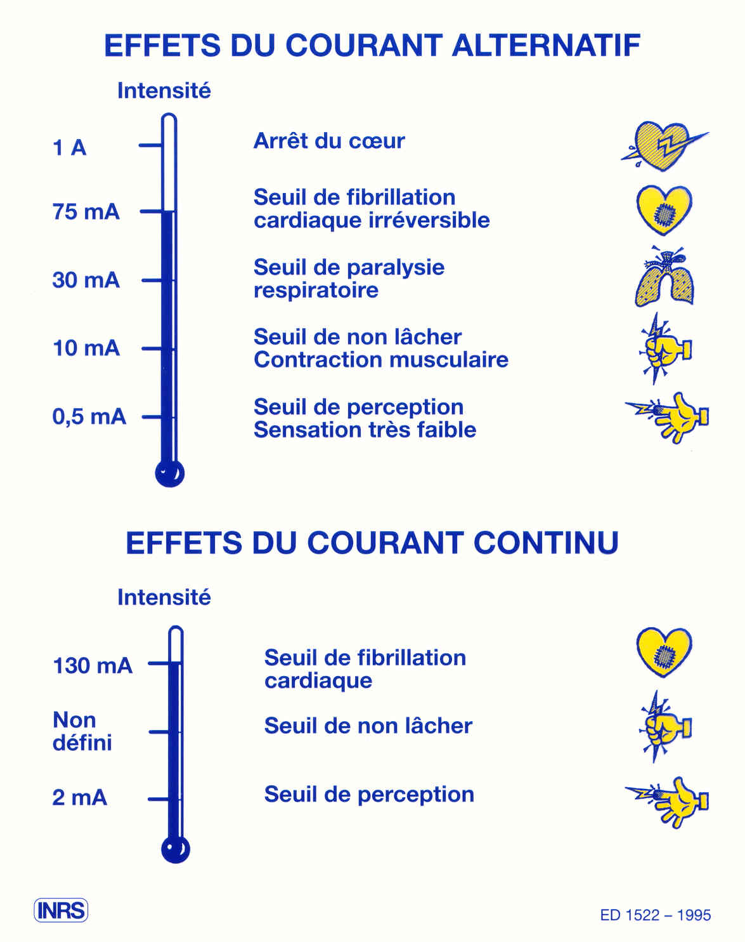
PRÉVENTION DES RISQUES ÉLECTRIQUES
27

Slide 28
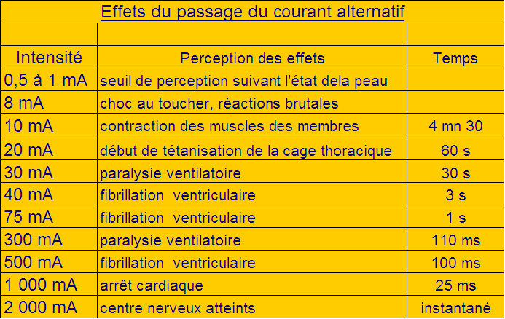
PRÉVENTION DES RISQUES ÉLECTRIQUES
28

Slide 29
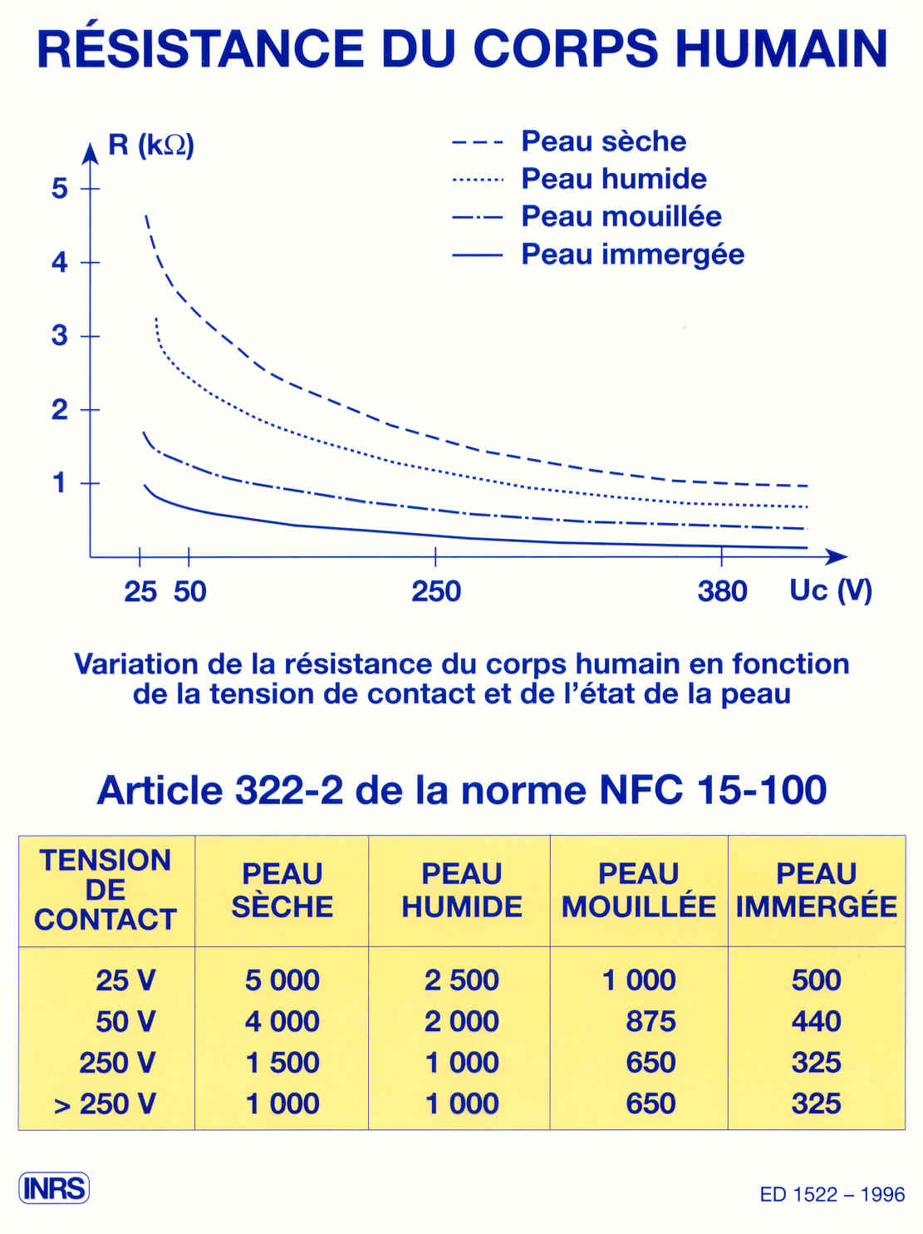
PRÉVENTION DES RISQUES ÉLECTRIQUES
29

Slide 30
PRÉVENTION DES RISQUES ÉLECTRIQUES
30
À retenir
La résistance de la peau est environ 30 fois supérieure à celle des tissus internes, ce qui signifie que des dommages internes importants peuvent apparaître alors que l’accidenté ne présente qu’une faible brûlure superficielle.

Slide 31
PRÉVENTION DES RISQUES ÉLECTRIQUES
Les différentes possibilités de subir un choc électrique
Par contact direct : contact d’une personne avec une partie
active d’un circuit électrique (normalement sous tension).
- entre deux parties actives
- entre une partie active et la terre
Par contact indirect : contact d’une personne avec une masse mise sous tension par suite d’un défaut d’isolement.
- entre deux masses
- entre une masse et la terre
31

Slide 32
PRÉVENTION DES RISQUES ÉLECTRIQUES – contact direct -
CONTACT DIRECT
PH
N
FRÉQUENT
TRÈS FRÉQUENT
Terre
32

Slide 33
PRÉVENTION DES RISQUES ÉLECTRIQUES – contact direct -
Le but est d’obtenir la mise hors de portée des conducteurs obtenue par :
Isolation : elle doit être adaptée à la tension et aux conditions extérieures.
Éloignement : Il doit être suffisant pour éviter tout contact direct même avec un outil manipulé par le travailleur.
Interposition d’obstacles : Elle peut être obtenue par des armoires fermées à clef, des barrières ...
33

Slide 34
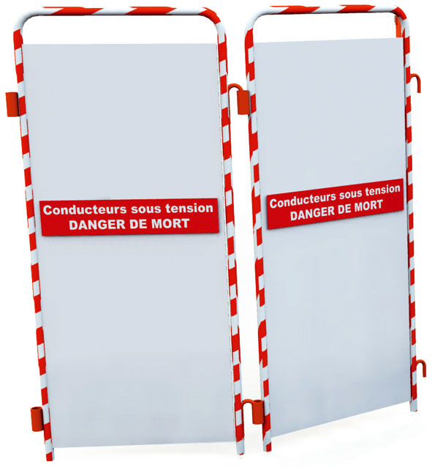
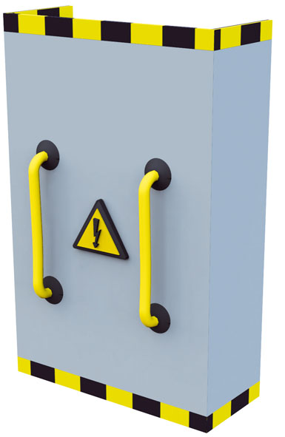
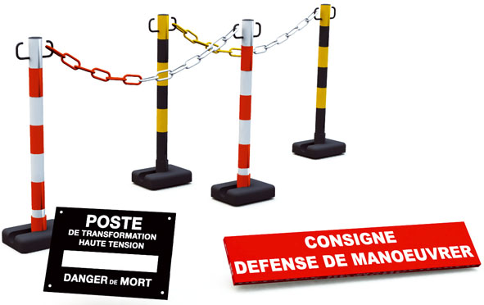
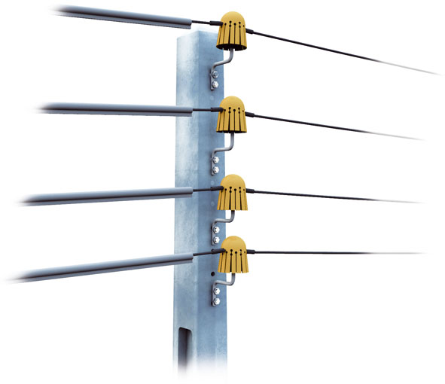

PRÉVENTION DES RISQUES ÉLECTRIQUES – contact direct -
Éloignement
Obstacle
L’indice IP permet de connaître
le degré de protection d’un matériel par rapport aux influences externes et aux contacts directs.
Isolation
34
Notes:
34

Slide 35
PRÉVENTION DES RISQUES ÉLECTRIQUES – contact direct -
Valeurs maximales de la tension en TBTS
(courant alternatif, à l'intérieur des locaux) :
Milieu sec | U < 50 V
Milieu humide | U < 25 V
Milieu mouillé | U < 12 V
35

Slide 36
PRÉVENTION DES RISQUES ÉLECTRIQUES – contact direct -
Entre deux conducteurs actifs : utilisation de la TBTS (U<25V).
Entre un conducteur actif et le sol : Utilisation de la TBTS ou d’un différentiel Haute Sensibilité (I ≤ 30 mA).
Utilisation des EPI (Équipements de Protection Individuelle) : Gants, chaussures isolantes,
casque, vêtements isolants.
36

Slide 37
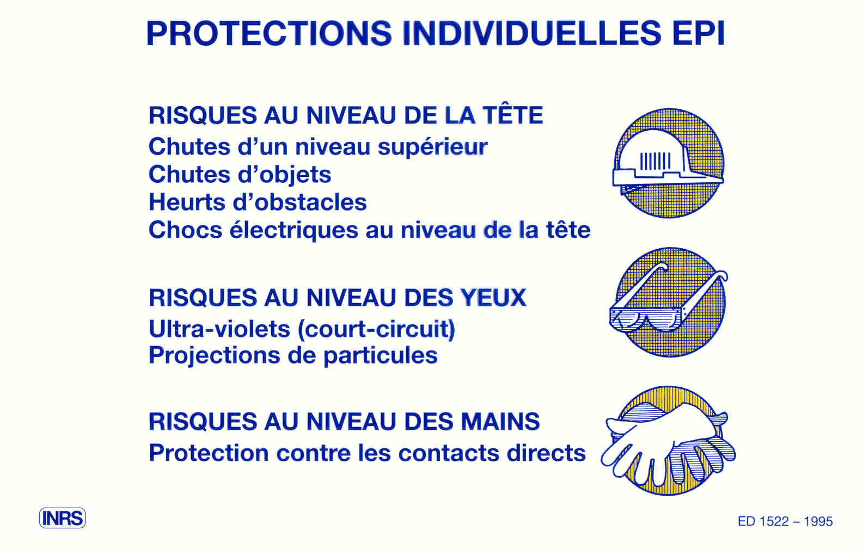

PRÉVENTION DES RISQUES ÉLECTRIQUES – contact direct -
37

Slide 38
PRÉVENTION DES RISQUES ÉLECTRIQUES – contact indirect -
CONTACT INDIRECT
PH
N
Très rare
Relativement fréquent
Terre
38

Slide 39
PRÉVENTION DES RISQUES ÉLECTRIQUES – contact indirect -
Les contacts dits "indirects" sont ceux qui impliquent des masses métalliques mises accidentellement sous tension.
Mise en terre des masses avec coupure automatique de l'alimentation.
Les schémas de liaison à la terre (SLT) sont aussi appelés "régimes du neutre". Ils sont notamment définis par la norme NF C 15-100.
Emploi d'une très basse tension de sécurité (TBTS) ou de protection (TBTP)
Utilisation de matériel de classe 2 (conforme à la norme NF C 20 030)
39

Slide 40
PRÉVENTION DES RISQUES ÉLECTRIQUES – contact indirect -
Classe de matériel
Classes | Symboles | Caractéristiques
0 |  | - Protection basée uniquement sur l'isolation principale - Emploi interdit.
I |  | - Toutes les pièces métalliques accessibles sont interconnectées. - Matériel devant être obligatoirement relié à la terre.
II |  | - Matériel à isolation renforcée ou à double isolation soit d'origine ou rapportée. - Ne doit pas être relié à la terre.
III |  | - Appareil alimenté en TBT-S ou TBT-P. - Ne doit pas comporter de borne de mise à la terre. - Valeur de la tension nominale toujours indiquée.
III
12V
40

Slide 41
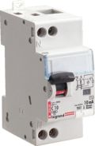

PRÉVENTION DES RISQUES ÉLECTRIQUES – contact indirect -
Le disjoncteur différentiel
Il mesure les différences entre la phase et le neutre, preuve qu'une fuite de courant a lieu quelque part (court circuit, mise à la terre via une personne, isolation imparfaite avec fuites … ).
Il coupe aussitôt, ce qui protège des effets de cette fuite.
Disjoncteur différentiel 30mA
Disjoncteur 10A
Le disjoncteur
Son rôle est de protéger l'équipement contre les surcharges, les courts-circuits.
41

Slide 42

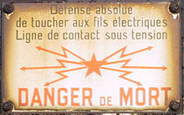
HABILITATION ÉLECTRIQUE
Norme NF C 18-510
42
Les secours face à un accident

Slide 43
PROCESSUS D’APPARITION D’UN DOMMAGE
Évènement dangereux
Une ou plusieurs personnes
Phénomène dangereux
Blessure superficielle sans arrêt
L’événement dangereux est caractérisé par sa probabilité d’apparition
Blessure grave avec arrêt de travail
Blessure avec séquelles
Décès
Dommage
43
Le dommage est caractérisé par sa gravité

Slide 44

LES SOINS AUX ÉLECTRISÉS
Formation SST
Quel est le rôle d’un Sauveteur Secouriste du Travail ?
Un sauveteur-secouriste du travail (SST) est un membre du personnel volontaire ou désigné pour porter secours en cas d’accident. Il doit être capable de porter secours à tout moment au sein de son entreprise à toute victime d’un accident du travail, dans l’attente de l’arrivée des secours spécialisés.
Le code du travail rend obligatoire la présence d’un membre du personnel ayant reçu les premiers secours en cas d’urgence, dans chaque atelier où sont effectués des travaux dangereux et sur chaque chantier occupant 20 personnes au moins pendant plus de 15 jours où sont effectués des travaux dangereux. Il vaut mieux disposer de plusieurs sauveteurs-secouristes du travail, surtout dans les lieux où les risques d’accident sont les plus élevés et les plus graves.
44

Slide 45
LES SOINS AUX ÉLECTRISÉS
Face à une situation d’accident
PRotéger-Examiner-Faire Alerter-Secourir (SEULEMENT si SST)
PREFAS
OU
Protéger-Alerter-Secourir
PAS
45

Slide 46
LES SOINS AUX ÉLECTRISÉS
1) PROTÉGER c’est s’organiser pour éviter le cumul ou l’aggravation d’accidents :
  pour la victime,
  pour soi,
  pour les autres.
  Il s’agit de:
    repérer la présence d’un risque persistant et de l’analyser
    intervenir si le risque est persistant pour:
    1- l’éliminer,
      2- dégager si le risque ne peut être éliminé,
      3- baliser l’espace si la victime ne peut être déplacée.
46

Slide 47
LES SOINS AUX ÉLECTRISÉS
  2) EXAMINER c’est faire le bilan des fonctions vitales:
  Hémorragie: CML = Compression manuelle Locale
  ou PC = Point de Compression
  Conscience: couvrir et alerter les secours
  Inconscience:
    - la victime respire = PLS (Position Latérale de Sécurité ) et alerter les secours.
    - la victime ne respire pas:
      la circulation (pouls) est correcte: pratiquer le Bouche à Bouche,
      la circulation ne se fait pas: Bouche à Bouche et massage cardiaque externe.
  3) ALERTER ou FAIRE ALERTER
  4) SECOURIR = AGIR
47

Slide 48

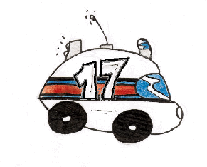

LES SOINS AUX ÉLECTRISÉS
SAMU
Police
Pompiers
Appel d’urgence européen
48
Notes:
48
Aide pédagogique
Les numéros d’appels d’urgence peuvent être retrouvés dans les Pages Infos France Télécom qui se trouvent en tête des Pages Jaunes.
En général, ces différents services sont interconnectés. Dans certains départements, les appels du 15 et du 18 sont réceptionnés par une structure commune.
A partir d’un téléphone portable, le 112 doit être composé quel que soit le service désiré (SAMU, police, pompiers).
Le message transmis doit être clair et précis. De sa qualité, dépend la rapidité de l’intervention. Vous devez indiquer :
• la nature du sinistre
• le lieu (commune, adresse exacte, sur autoroute le sens de la
circulation doit être précisé,…)
• le nombre approximatif de victimes et leur état
• les éventuels dangers particuliers (ex : plaque d’identification du
danger lors d’un accident impliquant des matières dangereuses)
• nature du bâtiment lors d’un incendie (entreprise, habitation,…)
• votre numéro de téléphone (ne jamais raccrocher avant que votre
interlocuteur ne vous le permette
Notes personnelles

Slide 49
LES SOINS AUX ÉLECTRISÉS
Le 112 mobile est prioritaire sur tous les autres appels, c’est pourquoi il est normalement possible de l’appeler même lorsque le réseau est saturé.
De plus, le 112 est acheminé par le premier réseau disponible dans la zone d’appel, même si vous êtes abonné à un autre opérateur.
Enfin, le 112 fonctionne même sans carte SIM ou téléphone bloqué.
49

Slide 50
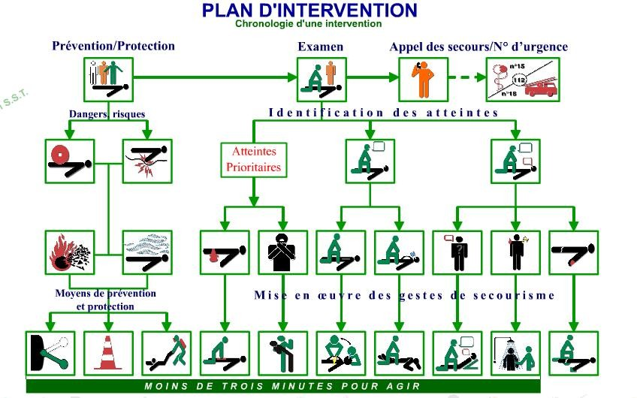
LES SOINS AUX ÉLECTRISÉS
50

Slide 51
HABILITATION ÉLECTRIQUE
Norme NF C 18-510
H
51
L’habilitation

Slide 52
L'HABILITATION
«L'habilitation» Décret 2010-1016, 2010-1017, 2010-1018, 2010-1118
Norme NF C 18-510 du 21 janvier 2012, homologuée par l'AFNOR le 21 décembre 2011
Définition de l'habilitation :
L'habilitation est la reconnaissance par l'employeur, de la capacité d'une personne placée sous son autorité, à accomplir en sécurité vis-à-vis du risque électrique, les tâches qui lui sont confiées.
L'habilitation a pour objectif :
La sauvegarde des personnes et des biens, la compétence des intervenants en matière de sécurité électrique.
Toutes les personnes sont concernées si elles travaillent :
  Sur des installations électriques,
  Dans leur environnement.
52

Slide 53
L'HABILITATION
Le suivi de l'habilitation :
L’habilitation doit être examinée à chaque fois que cela s’avère nécessaire sinon au moins une fois par an. Notamment dans les cas suivants :
    Une mutation de l'habilité avec changement du signataire du titre,
    Un changement de fonction,
    Une interruption de la pratique des opérations pendant une longue durée (environ 6 mois),
    Une modification de l'aptitude médicale,
    Un constat de non-respect des prescriptions régissant les opérations,
    Une modification importante des ouvrages ou des installations (nature des dangers et évolution des risques),
    Une évolution des méthodes de travail,
    Une évolution de la réglementation.
53

Slide 54
LES DOMAINES DE TENSION
Les ouvrages et installations électriques sont classés en domaines de tension. Ceux-ci sont définis par la norme NF C 18-510 dans le tableau ci-dessous :
En courant alternatif | En courant continu
Très basse Tension TBT |  | Un <= 50V | Un <= 120V
Basse Tension Domaine BT | BT | 50V < Un <= 1 000V | 120V < Un <= 1500V
Haute Tension Domaine HT | HTA | 1000V < Un <= 50 000V | 1 500V < Un <= 75 000V
 | HTB | Un > 50 000V | Un > 75 000V
54

Slide 55
NIVEAUX D’HABILITATION ET SYMBOLES
B X V
OU ?
QUI ?
QUOI ?
1er caractère Domaine de tension
2ème caractère
Type d’opération
3ème caractère
Lettre additionnelle
55

Slide 56
L'HABILITATION
Le premier caractère
Indique le domaine de tension des ouvrages sur lesquels
le titulaire de l'habilitation peut travailler ou intervenir :
B : Installation BT (Basse Tension) ou en TBT (très Basse Tension)
H : Installation en HT (Haute Tension)
56

Slide 57
L'HABILITATION
Le second caractère
Qui précise la nature des opérations que le titulaire peut
réaliser :
0 : Travaux d'ordre non électrique
1 : Travaux d'ordre électrique
2 : Chargé de travaux d'ordre électrique
C : Chargé de consignation
R : Chargé d'interventions générales (uniquement en (BT)
S : Chargé d'interventions élémentaires (uniquement en BT)
P : Opération sur installations photovoltaïques
E : Opérations spécifiques de 4 natures :
Essais* / Vérification / Mesurage / Manœuvre
*L'attribut "Essai" peut également être associé à l'habilitations B2V ou H2V.
57

Slide 58
L'HABILITATION
58
Le titre d’habilitation est complété le cas échant d’un troisième caractère :
V : Travail au voisinage de pièces nues sous tension
T : Travail sous tension
N : Travaux de Nettoyage Sous Tension
X : Opérations 'spéciales' définies par une instruction de sécurité.

Slide 59
L'HABILITATION
L'habilitation B n'entraîne pas l'habilitation H et réciproquement.
L'habilitation BR inclut l'habilitation BS.
Une habilitation d’indice numérique (1 ou 2) entraîne l’attribution des habilitations d’indice inférieur, exclusivement pour les opérations sur les ouvrages du même domaine de tension pour une même nature d’opérations.
Le titulaire d’une habilitation BR peut remplir les fonctions du chargé de consignation pour son propre compte et celui des exécutants qu’il dirige lors d’une intervention.
59

Slide 60
NIVEAUX D’HABILITATION ET SYMBOLES
1er caractère Domaine de tension | Tensions | B : basse tension (BT) et très basse tension (TBT) H : haute tension
2ème caractère Type d’opération | TRAVAUX D’ORDRE NON ÉLECTRIQUE | 0 : pour EXÉCUTANT ou CHARGÉ DE CHANTIER
 | TRAVAUX D’ORDRE ÉLECTRIQUE | 1 : pour un EXÉCUTANT 2 : pour un CHARGÉ DE TRAVAUX
 | INTERVENTIONS BT | R : INTERVENTION BT D’ENTRETIEN ET DE DÉPANNAGE S : INTERVENTION BT DE REMPLACEMENT ET DE RACCORDEMENT
 | CONSIGNATION | C : pour un CHARGÉ DE CONSIGNATION ÉLECTRIQUE.
 | Opérations spécifiques | P:PHOTOVOLTAIQUE E : ESSAI, VÉRIFICATION, MESURAGE OU MANŒUVRES
3ème caractère Lettre additionnelle | Complète si nécessaire les travaux | V : TRAVAUX réalisés dans la zone de VOISINAGE RENFORCÉ HT (zone 2) ou TRAVAUX D’ORDRE ÉLECTRIQUE hors tension dans la zone DES OPÉRATIONS ÉLECTRIQUES BT (ZONE 4) : T : TRAVAUX SOUS TENSION N : NETTOYAGE SOUS TENSION X : opération SPÉCIALE
Attribut | Complète si nécessaire les caractères précédents | Ecriture en clair du type d’opération, de VÉRIFICATION, d’ESSAI, de MESURAGE ou de MANŒUVRE d’un opérateur
Note – Ce tableau ne permet pas à lui seul de déterminer les HABILITATIONS requises,
60

Slide 61
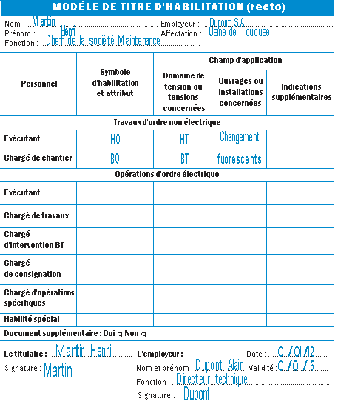
NIVEAUX D’HABILITATION ET SYMBOLES
61

Slide 62
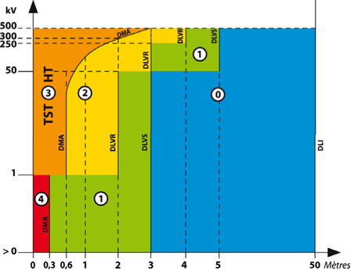
DÉFINITION DES ZONES D’ENVIRONNEMENT
Zones autour d’un conducteur nu en champ libre en haute et basse tension
Zone 0 zone d’investigation
Zone 1 zone de voisinage simple
Zone 2 zone de voisinage renforcé
Zone 3 zone des travaux sous tension haute tension
Zone 4 zone des opérations électriques basse tension
i
i
62

Slide 63
DÉFINITION DES ZONES D’ENVIRONNEMENT
Zone 0 : Zone d'investigation
  Zone comprise entre la distance limite d'investigation (DLI) et la Distance Limite de Voisinage Simple (DLVS). Il y est analysé si l'exécution de l'opération envisagée peut exposer les opérateurs au risque électrique.
Zone 1 : Zone de Voisinage Simple
  Toute zone située à l’intérieur d’un local ou emplacement d’accès réservé aux électriciens, mais au-delà de la distance limite de voisinage, par rapport aux pièces nues sous tension. La zone est comprise entre la DLVS et la DLVR. Pour les réseaux aériens la limite est de 3 m ou 5 m suivant la tension.
63

Slide 64
DÉFINITION DES ZONES D’ENVIRONNEMENT
Zone 2 : Zone de Voisinage Renforcé
  Cette zone, comprise entre DMA et DLVR, qui n’est définie que pour le domaine HT, est, dans ce domaine, la zone de voisinage renforcé proprement dite.
Zone 3 : Zone des Travaux sous tension
  Zone qui n’est définie que pour le domaine HT, est celle comprise, par rapport aux pièces nues sous tension, entre ces pièces et la Distance Minimale d’Approche (DMA) ou la Distance Minimale d'Approche Corrigée (DMAC) lorsqu'elle est spécifiée.
64

Slide 65
DÉFINITION DES ZONES D’ENVIRONNEMENT
Zone 4 : Zone de voisinage renforcé BT
  Cette zone n’est définie que le pour domaine BT. Elle est comprise entre la Distance Limite de Voisinage Renforcé (DLVR), confondue avec la distance Minimale d'Approche (DMA) et la pièce nue sous tension sans contact. L'accès à cette zone est soumis à la délivrance d'une autorisation de travail ou d'intervention pour effectuer :
    les opérations de nappage,
    les travaux,
    les interventions,
    les opérations spécifiques.
Zone d'évolution :
  Volume autour du poste de travail de chaque opérateur dans lequel celui-ci est susceptible d'évoluer avec ses outils, équipements et matériels.
IMPORTANT
Dans la zone 4, le travail sans gants et sans écran facial est interdit
65

Slide 66
DÉFINITION DES ZONES D’ENVIRONNEMENT
Zones autour d’un conducteur nu en champ libre en basse tension (BT)
Zone 0 zone d’investigation
Zone 1 zone de voisinage simple
Zone 4 zone des opérations électriques basse tension
66

Slide 67
DÉFINITION DES ZONES D’ENVIRONNEMENT
Distances limites et zones à l’intérieur d’un local et emplacement d’accès réservé aux électriciens
Les zones définies dans les LOCAUX ET EMPLACEMENTS D’ACCES RESERVES AUX ELECTRICIENS sont les mêmes que celles prévues pour les zones en présence de pièces nues sous tension en champ libre avec, comme limite, la face interne de la clôture du local en lieu et place de la DISTANCE LIMITE DE VOISINAGE SIMPLE (DLVS). Au-delà de la clôture du local, il n’y a pas de prescriptions vis-à-vis de l’OUVRAGE ou de l’INSTALLATION situé à l’intérieur (il n’existe pas de zone 0).
Zone 1 zone de voisinage simple
Zone 2 zone de voisinage renforcé
Zone 3 zone des travaux sous tension haute tension
Zone 4 zone des opérations électriques basse tension
67

Slide 68

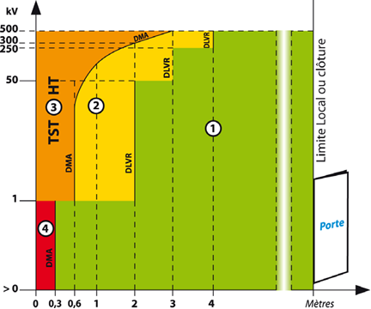
DÉFINITION DES ZONES D’ENVIRONNEMENT
68

Slide 69
LES DÉFINITIONS RELATIVES
AUX OPÉRATIONS
69
Les travaux d'ordre non électrique, dirigés par un chef de chantier BO/HO/HOV:
  habilité à prendre une autorisation de travail pour travaux au voisinage ou sur une installation consignée,
  habilité à prendre un certificat pour tiers .
Ces travaux (qui ne rentrent pas dans la définition des travaux d'ordre électrique), concernent les gaines, enveloppes ou supports de câbles ou d’autres travaux ne nécessitant pas de formation en électricité (maçonnerie, peinture, soudure,...).
Les interventions:
Limitées aux domaines TBT et BT. Elles concernent les opérations de maintenance, dépannage, connexion, déconnexion, remplacement.
Utiliser : outils isolés, Équipements de Protection Individuels appropriés.
Il y a deux types d'interventions :
  L’intervention “GÉNÉRALE” (BR)
  L’intervention “ÉLÉMENTAIRE” (BS)

Slide 70
LES DÉFINITIONS RELATIVES
AUX OPÉRATIONS
Les opérations spécifiques
Elles concernent les opérateurs qui réalisent uniquement les opérations suivantes : (à l'exclusion de tous travaux ou interventions)
  Les mesurages (BE Mesurage ou HE Mesurage)
  Les essais (BE Essai ou HE Essai)
  Les vérifications (BE Vérification ou HE Vérification)
  Les manœuvres (BE Manœuvre ou HE Manœuvre)
70

Slide 71
LES DÉFINITIONS RELATIVES
AUX OPÉRATIONS
71
Les opérations particulières
Le remplacement des lampes et accessoires
Basse Tension :
S’il n’y a pas de risque de contact (IP2X ou IPXXB), le remplacement peut être effectué en présence de tension. A condition que le matériel ne soit pas détérioré.
L’opération peut être effectuée par du personnel formé mais non habilité. Sinon, les lampes et accessoires débrochables sont remplacés après Mise Hors Tension .
En présence de risque électrique, l’opération est faite dans le cadre des interventions ou dans celui des travaux si on dépasse les limites des interventions.

Slide 72
LES DÉFINITIONS RELATIVES
AUX OPÉRATIONS
Fusibles BT :
  le remplacement du fusible peut être effectué sous tension et en charge si le fusible et son support sont conçus à cet effet (fusion enfermée).
  dans le cas d'une fusion non enfermée, retirer le fusible hors tension puis rechercher la cause après fusion d’un fusible.
Sur une installation :
le remplacement est effectué par une personne :
  formée et non habilitée (pour un fusible à fusion enfermée),
  habilitée minimum BS pour les autres fusibles après mise hors tension.
Sur les ouvrages :
B2V ou B2T (BR pour les annexes transport ou distribution).
72

Slide 73
LA HIÉRARCHISATION DES RESPONSABILITÉS
L'employeur
Il emploie du personnel et a autorité sur lui.
Il doit :
  s'assurer de la qualification et de la formation du personnel en matière de sécurité, délivrer le titre d'habilitation si nécessaire,
  remettre, contre reçu, à toute personne habilitée, un carnet de prescriptions,
  organise et contrôle la mise à jour des plans de l'ouvrage ou de l'installation,
  élabore et fait appliquer les instructions de sécurité et l'organisation du travail,
  donne l'accès à l'installation électrique,
  autorise la mise en sécurité de l'installation.
73

Slide 74
L’EXECUTANT (B1)
L’exécutant
Désigné par son employeur, il ne peut travailler seul et opère dans la zone de travail indiquée. Il doit :
  respecter les instructions reçues,
  veiller à sa sécurité et rendre compte des éventuelles difficultés rencontrées,
  à la fin des travaux, il ne doit pas revenir sur la zone de travail sans autorisation.
L’exécutant d'opération d'ordre électrique habilité B1(V), H1(V))
Il est habilité, qualifié et désigné par son employeur. Il travaille, selon les cas, sous l'autorité et la conduite d'un chargé de travaux, d'un chargé d'intervention générale ou d'un chargé d'essai. Veille à sa propre sécurité et rend compte des éventuelles difficultés rencontrées.
74

Slide 75

LE CHARGÉ DE TRAVAUX (B2)
Le chargé de travaux (B2(V), H2(V))
Personne qualifiée et compétente, il assure la direction effective des travaux et prend les mesures nécessaires pour assurer sa propre sécurité et celle du personnel placé sous ses ordres. Il doit :
  veiller à l'application de ces mesures,
  assurer la surveillance permanente du personnel dans la mesure où cette surveillance est nécessaire et en cas de difficultés (par exemple, étendue du chantier), il désigne un surveillant de sécurité électrique pour le suppléer dans sa mission de surveillance.
  préparer et organiser le travail de ses exécutants.
  après avoir reçu l'attestation de consignation, il distribue les tâches et donne l'ordre de travail. À la fin des travaux, il en effectue le contrôle (qualité-sécurité). Il retire son personnel de la zone et remet l'avis de fin de travail au chargé de consignation.
75

Slide 76
LE CHARGÉ D’INTERVENTION (BR)
Le chargé d'intervention générale (BR)
Son rôle :
  doit avoir la connaissance des installations ou des matériels,
  agit selon les instructions et autorisations données (employeur, donneur d'ordre),
  analyse les risques (EPI et outils isolés),
  il peut avoir un exécutant (B1V),
  informe le donneur d'ordre des résultats de son intervention.
Intervention sur circuits avec protection maxi 63 A ~
et 32 A =
  a) Dépannages - 3 Étapes :
    1) Recherche et localisation du défaut (sous tension)
    “PROCÉDER A LA CONSIGNATION”
    2) Élimination du défaut (hors tension)
    “PROCÉDER A LA DÉCONSIGNATION”
    3) Réglage, vérification et mise en service (sous tension).
76

Slide 77
LE CHARGÉ D’INTERVENTION (BR)
  b) Intervention sur installations photovoltaïques BT:
    Sur circuits continus non protégés par dispositifs de protection.
    Sur section limitée à 10 mm² Cu (16 mm² Al)
  c) “Connexion ou déconnexion” sur bornes ou borniers sous tension protégés contre les surintensités. Tension U ≤ 500 V ~ et U ≤ 750 V =
  Sur conducteurs :
    10 mm² cuivre et 16 mm² aluminium pour circuit de commande et de contrôle,
    6 mm² cuivre et 10 mm² aluminium pour circuit de puissance (10 et 16 PV).
77

Slide 78
LE CHARGÉ D’INTERVENTION (BS)
Le chargé d'intervention élémentaire (BS)
Son rôle et ses limites :
  doit avoir la connaissance des opérations simples en basse tension,
  agit selon les instructions et autorisations données (employeur, donneur d'ordre),
  analyse les risques (EPI et outils isolés),
  remplace hors tension les fusibles à l'identique et sous tension ceux à fusion enfermée,
  remplace lampe ou accessoire d'éclairage,
  remplace prise de courant, interrupteur ou élément terminal d'installation (ex : radiateur).
  raccorder les matériels électriques à un circuit en attente protégé contre les courts circuits et mis hors tension,
  réarmer un dispositif de protection (dans un environnement sans risques),
  il n'a pas d'exécutant sous ses ordres,
  intervention hors voisinage (Z4).
78

Slide 79
LE CHARGÉ D’INTERVENTION (BS)
Intervention BT simple sur circuits terminaux hors tension et hors voisinage
Tension U ≤ 400 V ~ et U ≤ 600 V =
Intervention sur circuits avec protection maxi à 32 A ~ et 16 A =
section maximum 6 mm2 cuivre et 10 mm2 aluminium avec dispositif de sectionnement.
Avant d'opérer, le BS doit mettre hors tension le circuit :
  Pré-identification
  Séparation,
  Condamnation et si possible VAT (Vérification d'Absence de Tension) avec gants isolants.
Si les interventions dépassent les limites du BS, c'est le BR qui les prendra en charge.
Si elles dépassent aussi celles du BR, les opérations seront exécutés sous la direction du chargé de travaux.
79

Slide 80
LE CHARGÉ D’OPÉRATION SPÉCIFIQUE (BE + ATTRIBUT)
Les chargés d'opérations spécifiques
Désignés par leur employeur, ils doivent prendre les mesures nécessaires pour assurer leur propre sécurité et, le cas échéant celle du personnel placé sous leur autorité. Ils assurent uniquement les essais, mesurages, vérifications ou manœuvres pour lesquels ils peuvent réaliser eux-mêmes les actions précitées. Ils interviennent après autorisation d'accès et évaluation des risques.
a) Les essais (BE Essai ou HE Essai)
Opération dont le but est de vérifier qu'une installation, machine, etc. fonctionne conformément aux spécifications. Il peut consigner dans le cadre de ses essais et avoir des exécutants B1V ou H1V.
Autorisation d'essai et avis de fin de travail pour les essais en laboratoire ou plate-forme, etc.
Les essais peuvent être réalisés avec une source autonome (ex : groupe électrogène) et une procédure de consignation.
Les essais peuvent être effectués par :
  le BR dans le cadre de ses interventions,
  le B2V, H2V dans le cadre des travaux avec mention essai (B2V Essai ou H2V Essai)
80

Slide 81
LE CHARGÉ D’OPÉRATION SPÉCIFIQUE (BE + ATTRIBUT)
b) Les mesurages (BE Mesurage ou HE Mesurage)
Mesures de grandeur électrique sur installation et mesures de grandeur non électrique au voisinage des installations.
Les mesurages comprennent :
  les mesures électriques sur installations : tension, intensité, résistance, continuité d'isolement, etc.
  les mesures électriques ou non effectuées dans le voisinage (Z1) BT ou HT, (Z2) HT, ou en présence de tension (Z4) BT.
Le BR, B2, H2 et BE Essai et HE Essai pratiquent leur propre mesurage dans leurs opérations respectives.
81

Slide 82
LE CHARGÉ D’OPÉRATION SPÉCIFIQUE (BE + ATTRIBUT)
c) Les vérifications (BE Vérification ou HE Vérification)
Consistent à effectuer des examens visuels (schémas), des contrôles d'état (conducteurs, raccordements) et contrôle technique des dispositifs de sécurité (différentiels, coupures d'urgence, éclairage de sécurité).
Le BR, B2, H2 et BE Essai et HE Essai pratiquent leurs propres vérifications dans leurs opérations respectives.
82

Slide 83
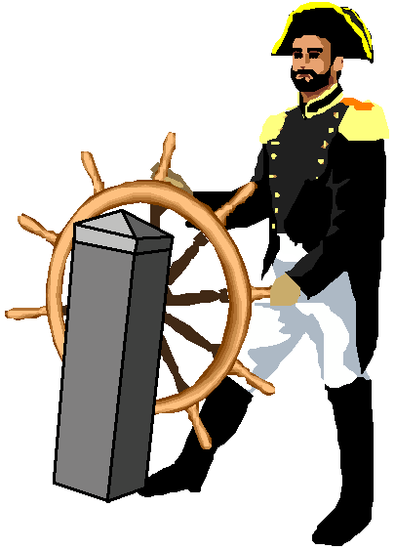
LE CHARGÉ D’OPÉRATION SPÉCIFIQUE (BE + ATTRIBUT)
d) Les manœuvres (BE Manœuvre ou HE Manœuvre)
Opérations conduisant à un changement de la configuration électrique d'un réseau, d'une installation ou de l'alimentation électrique d'un équipement (au moyen d’interrupteurs, de disjoncteurs, de sectionneurs). Les manœuvres sont incluses aussi dans les travaux, les interventions.
Les manœuvres d'exploitation
Elles ont pour but la modification de l'état électrique d'un réseau ou d'une installation dans le cadre du fonctionnement normal. (Rappel : un sectionneur ne doit jamais être manœuvré en charge).
Les manœuvres d'urgence
Elles sont imposées par les circonstances pour la sauvegarde des personnes et des biens (ex : arrêt d’urgence).
Les manœuvres de consignation
Exécutées par BC ou HC.
83

Slide 84
CHARGÉ DE CONSIGNATION (BC)
Les attestations doivent
être signées
4- ÉFFECTUER LA
VAT
1- SÉPARER
Il doit
5- Mettre à la terre
et en court-circuit
MALT et CCt
2- CONDAMNER
3- IDENTIFIER
L’OUVRAGE
84

Slide 85
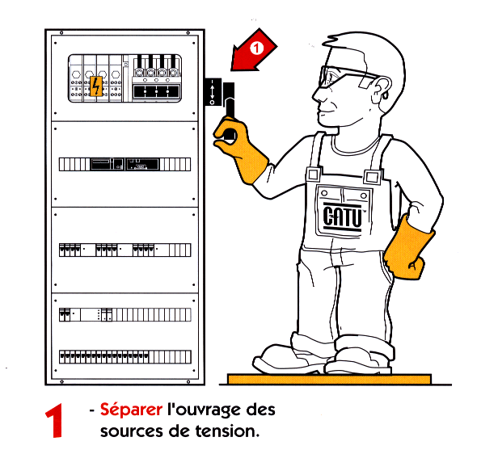
Première phase: la séparation de l’ouvrage
CHARGÉ DE CONSIGNATION (BC)
Les organes de
séparation:
sectionneurs
prises de courant
retrait de fusibles
appareils débrochables
appareils de commande,
  de protection
  ou de coupure d'urgence
85

Slide 86
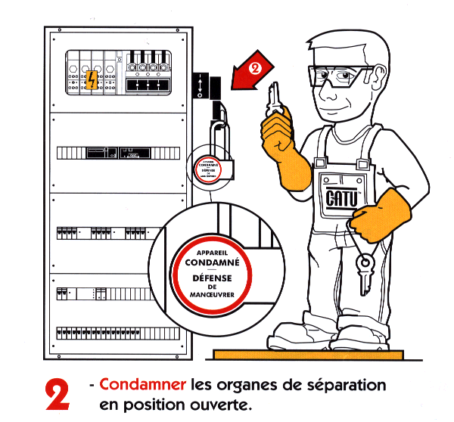

Deuxième phase: la condamnation
CHARGÉ DE CONSIGNATION (BC)
En position d’ouverture:
Immobilisation de l'organe
Signalisation et dispositif de verrouillage (cadenas ou serrure )
Sur des ouvrages en BT, l'apposition d'une pancarte interdisant la manœuvre du dispositif est admise

Slide 87
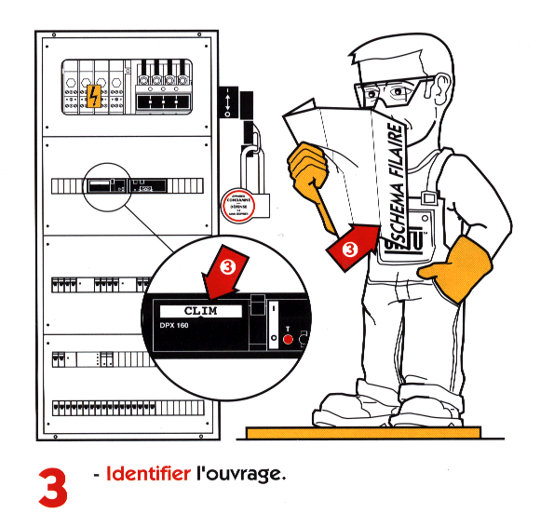
Troisième phase: Identification
CHARGÉ DE CONSIGNATION (BC)
Nécessite:
la connaissance de la
situation géographique,
la consultation des schémas,
la lecture des pancarte et des étiquettes,
l’identification visuelle.

Slide 88
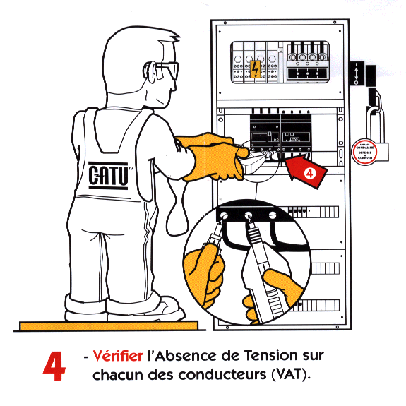
Quatrième phase : VAT
CHARGÉ DE CONSIGNATION (BC)
La VAT se fait près du lieu
de travail, vérification de l’appareil
avant et après la mesure.
La MALT et CCt doit se faire de part et d’autre de la zone de travail
Non obligatoire en BT
sauf en cas de:
Risque de tension induite
Risque de « réalimentation »
Câbles de grandes longueurs
88

Slide 89
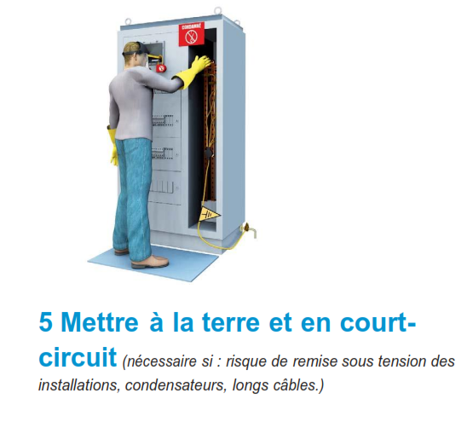
Cinquième phase :
Mettre à la terre MALT et en court-circuit CCt
CHARGÉ DE CONSIGNATION (BC)
89

Slide 90
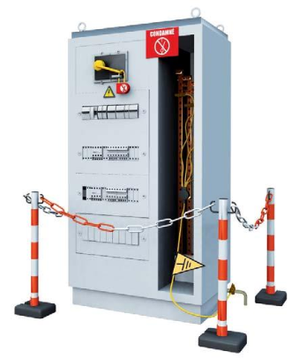
Actions supplémentaires :
CHARGÉ DE CONSIGNATION (BC)
Délimiter et baliser la zone de travail
90

Slide 91
La consignation pour travaux
CHARGÉ DE CONSIGNATION (BC)
1- SÉPARATION
Le chargé de
consignation
réalise les
opérations 1 à 5
2- CONDAMNATION
3- IDENTIFICATION
4- VAT
Attestation de
Consignation pour
travaux
5- MALT et CCt
91

Slide 92
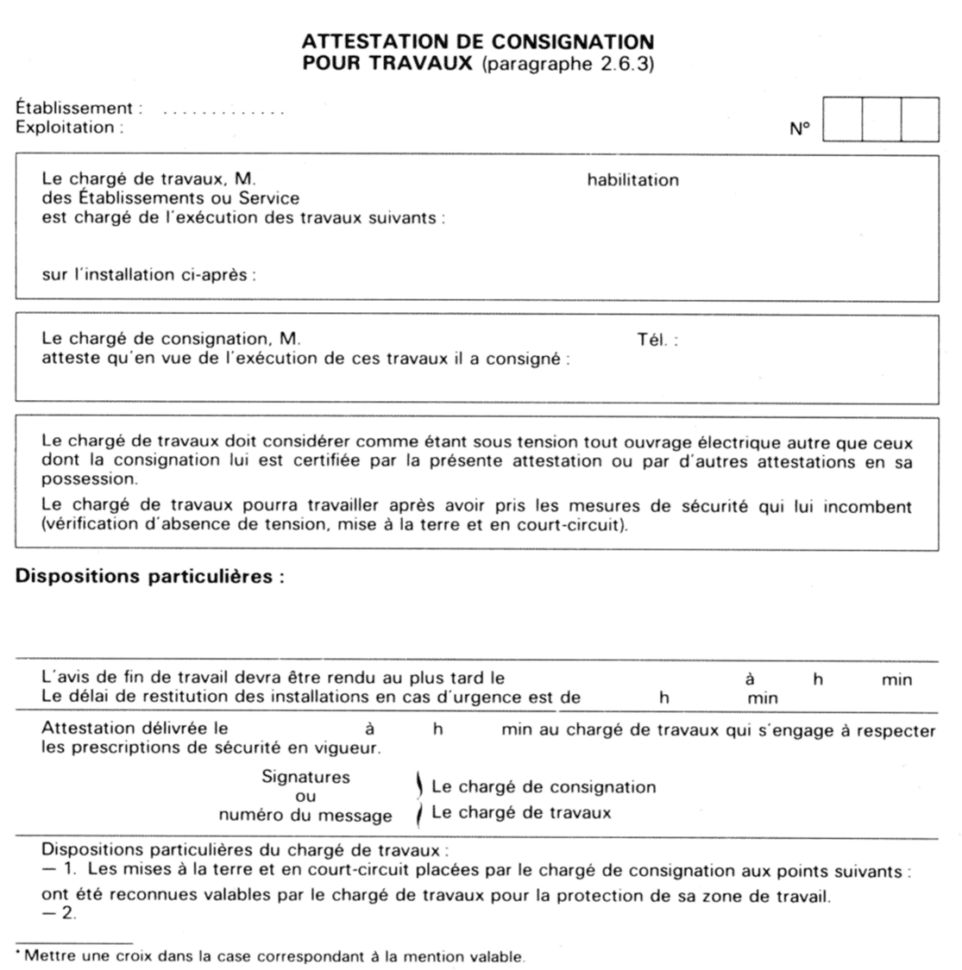
CHARGÉ DE CONSIGNATION (BC)
92

Slide 93
La consignation en 2 étapes
CHARGÉ DE CONSIGNATION (BC)
1- SÉPARATION
Le chargé de
consignation
réalise les
opérations 1 et 2
2- CONDAMNATION
Attestation de
première étape
3- IDENTIFICATION
Le chargé de
travaux réalise
les opérations
3 – 4 et 5
4- VAT
5- MALT et CCt
93

Slide 94
LES ÉQUIPEMENTS DE PROTECTION INDIVIDUELLE EPI
Les opérations sur les ouvrages électriques nécessitent l’emploi des matériels et outillages préconisés par les textes réglementaires ou les prescriptions de sécurité
Tout utilisateur doit vérifier son matériel avant l’emploi
Le matériel doit être en bon état
94

Slide 95
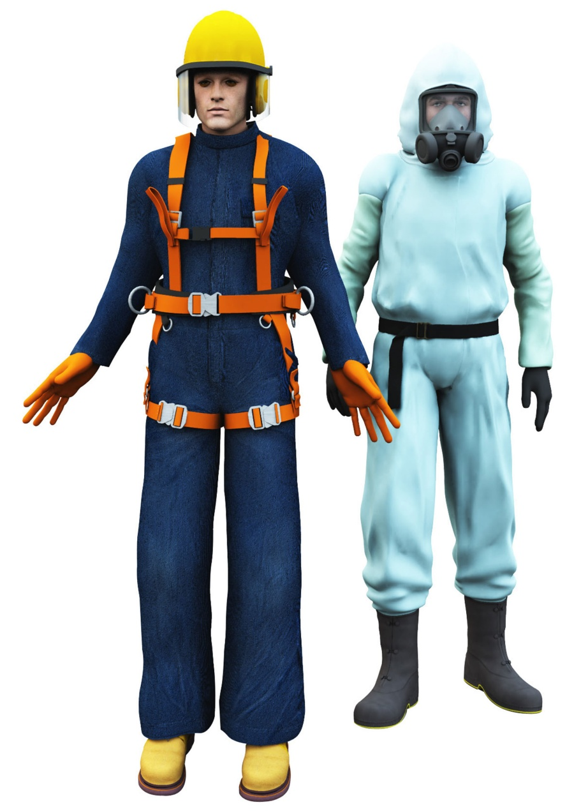
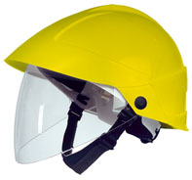
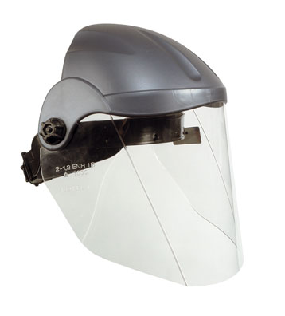

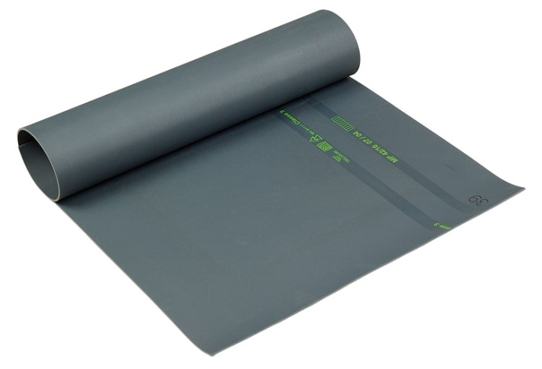
LES ÉQUIPEMENTS DE PROTECTION INDIVIDUELLE EPI
95
Notes:
95

Slide 96

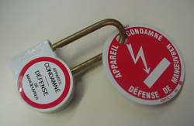
LES ÉQUIPEMENTS DE PROTECTION INDIVIDUELLE EPI
Le casque: NF S 72-202
Les gants isolants : NF C 18-415
L’écran facial : NF S 77-1xx – EN 166
Le cadenas et le macaron de consignation
L’outillage de sécurité
Le vérificateur d'absence de tension:
    NF C 18-310 et NF C 18-311
96

Slide 97
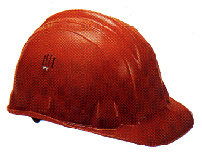


Le casque
LES ÉQUIPEMENTS DE PROTECTION INDIVIDUELLE EPI
  il doit être conforme à la norme : NF S 72-202
  il doit être porté dans les zones où il y a risques :
    de chute d'objet (matériaux)
    de choc à la tête (obstacle à hauteur d'homme)
    de chute de hauteur (plus de 3 mètres)
    de contact électrique au niveau de la tête
Casque + écran facial anti-UV (arc électrique)
NORME NF EN 397
Ecran de protection oculaire et facial anti UV(arc électrique)
NORMR NF EN166
97

Slide 98
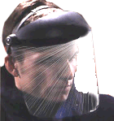
L’écran facial
LES ÉQUIPEMENTS DE PROTECTION INDIVIDUELLE EPI
Risques au niveau des yeux
  Ultraviolets
  Projections de particules
(conforme à la norme EN 166)
Les écrans faciaux doivent être portés obligatoirement :
  lors des travaux ou interventions au voisinage
  lors des étapes sous tension des interventions
  lors des opérations de contrôle, essais, mesurages
  lors de la mise en place des dispositifs de mise à la terre et en court-circuit.
98

Slide 99
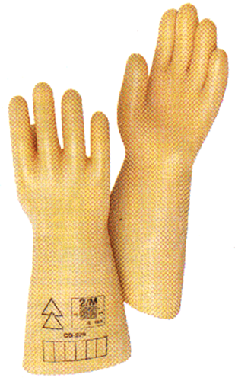
LES ÉQUIPEMENTS DE PROTECTION INDIVIDUELLE EPI
Gants en matériau isolant pour les opérations électriques
Il s’agit de protéger les mains contre les risques de contact direct avec des pièces nues sous tension.
Il existe des gants isolants sans protection mécanique et des gants composites avec protection mécanique. Ces deux types de gants font l’objet d’un marquage réglementaire et d’un marquage normatif suivant la norme NF EN 60903.
Les gants sont classés et repérés en fonction de leur tension maximale d’emploi. (Voir le tableau page suivante)
99

Slide 100
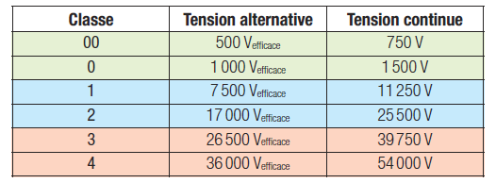
LES ÉQUIPEMENTS DE PROTECTION INDIVIDUELLE EPI
Tableau – Tension maximale d’utilisation pour les gants en matériau isolant
100

Slide 101
LES ÉQUIPEMENTS DE PROTECTION INDIVIDUELLE EPI
Cette classification peut être complétée en fonction des propriétés de résistance des gants aux conditions d’environnement. Voir le Tableau ci-dessous :
Catégorie | Résistant à
A | Acide
H | Huile
C | Très basse température
W | Très haute température
Z | Ozone
P | Humidité
Note : Toute combinaison de catégorie peut être utilisée
101

Slide 102
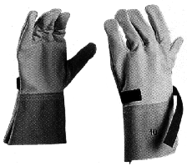
Les gants de manutention
LES ÉQUIPEMENTS DE PROTECTION INDIVIDUELLE EPI
Les gants de manutention :
Ils sont indispensables dans tous les travaux:
par-dessus des gants isolants,
dés qu’ il y a risque de piqûre, coupure, choc, coincements...
102

Slide 103
L’équipement individuel de sécurité
L’ÉQUIPEMENT INDIVIDUEL DE SÉCURITÉ
Le tapis ou le tabouret isolant :
  NF C 18-420
macaron de consignation
Les outils isolants
Le vérificateur d'absence de tension :
  NF C 18-310 et NF C 18-311
Les dispositifs mobiles de mise à la terre et en court-circuit ( MALT et CCt)
103

Slide 104


L’ÉQUIPEMENT INDIVIDUEL DE SÉCURITÉ
Le tapis isolant
Conforme à la norme NF EN 61111
Attention à la tension nominale des ouvrages ils sont caractérisées par des classes 00, 0, 1, 2, 3 et 4
Dans des emplacements mouillés ou inondés, il y a lieu d’utiliser un tabouret isolant.
104

Slide 105
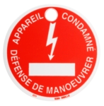

L’ÉQUIPEMENT INDIVIDUEL DE SÉCURITÉ
Macaron de consignation
Macaron plastique 80 mm
"Appareil condamné", "défense de manœuvrer" avec éclair
105

Slide 106
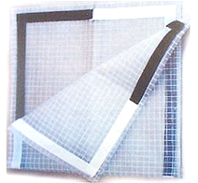
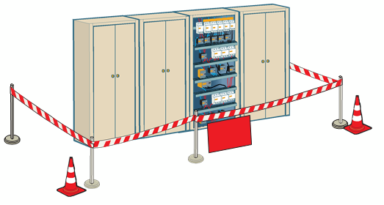
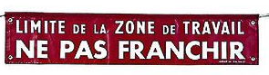
L’ÉQUIPEMENT INDIVIDUEL DE SÉCURITÉ
Nappes isolantes
Conforme à la norme NF EN 61111 elles sont caractérisées par des classes 00, 0, 1, 2, 3 et 4
La pancarte d’avertissement des travaux
La banderole de balisage
106

Slide 107
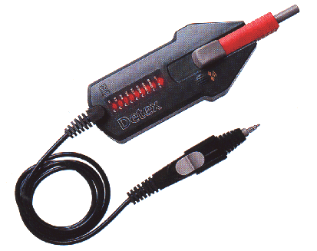
L’ÉQUIPEMENT INDIVIDUEL DE SÉCURITÉ
Vérificateur Absence de Tension
    Conforme à la norme NF C 18-310 et NF C 18-311
    Les appareils de mesurage ne doivent pas être utilisés à cet usage, pas plus que les vérificateurs d'absence de tension ne peuvent être considérés comme des appareils de mesurage.
    Ils peuvent être du type lumineux ou du type sonore, mais dans tous les cas ils doivent être adaptés à la tension des installations sur lesquelles ils sont utilisés.
107

Slide 108
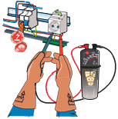
L’ÉQUIPEMENT INDIVIDUEL DE SÉCURITÉ
Vérificateur Absence de Tension
Immédiatement avant chaque opération, effectuée avec ce matériel et immédiatement après cette opération, il est indispensable de vérifier son bon fonctionnement, soit à l'aide de parties actives restées sous tension à proximité, soit à l'aide d'un dispositif à source indépendante prévue par le constructeur.
Lors de l'utilisation de ces appareils en BT, l'emploi de gants isolants est obligatoire lorsque l'opérateur opère à proximité de pièces nues présentant des risques notables de contact direct en cas de faux mouvement.
L'utilisation d'une lampe montée sur douille à bouts de fils est formellement interdite.
108

Slide 109


Maintenant c’est à vous de répondre au questionnaire !
109

